Slide 1
Nimble Page Management for Tiered Memory Systems
2020.01.08
이용호

Slide 2
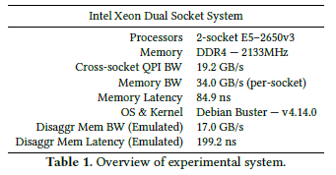
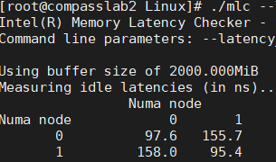
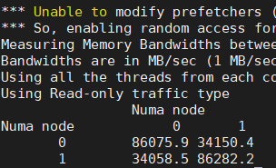
[System]
Intel Memory Latency Checker 를 사용한 Latency, Bandwidth 확인
Methodology
NUMA 환경을 사용하여 Disaggregated Memory 에뮬
-> memhog를 사용하여 Remote Memory 구현
Numactl내의 migspeed 를 사용
-> mbind()로 구현된 memory migration speed 확인
-> Page의 크기를 512개의 4KB, 1개의 2MB 로 나누어 확인
-> clock_gettime()를 사용한 micro seconds 단위의 시간분석

Slide 3
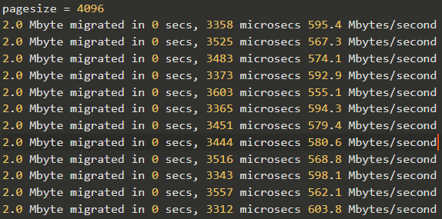
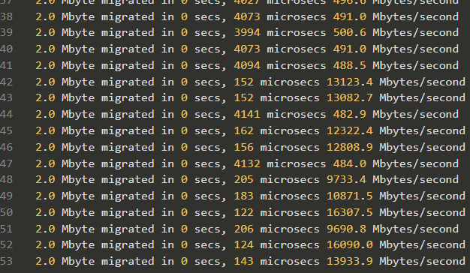
[Result]
4KB page Migration speed
2MB page Migration speed
Notes:
Larger data size(데이터 크기가 크면 페이지 마이그레이션 소프트웨어 오버헤드를 상각할 수 있다.),
Multiple threads(오늘날 페이지 마이그레이션은 주로 단순성을 위해 단일 스레드 방식으로 이루어 지지만, 여러 스레드를 사용하면 복사 시간 자체를 단축할 수 있다),
Concurrent Migrations(여러 마이그레이션을 동시에 수행하면 Figure 2에서 볼 수 있는 Amdahl 법칙 병목 현상을 피할 수 있다. 아키텍처는 매우 제한된 페이지 크기 집합만 지원하며 일반적으로 가장 큰 페이지 크기(예 x86의 1GB)는 transparently하게 지원되지 않기 때문에 이 문제는 더 큰 페이지를 단순히 사용한다고 해서 해결될 수 없다.
Efficient two-sided migration(페이지가 빠른 메모리로 마이그레이션 될 때, Victim 페이지를 느린 메모리로 마이그레이션 하여 공간을 만들어야 한다.) allocation / deallocation 을 완료하고 단순히 페이지를 교환함으로써 Two-sided operation은 두 개의 단방향 마이그레이션을 합한 것보다 더 빠를 수 있다.

Slide 4
Notes:
Multi thread throughput 중가 이유

